Slide 1



AI在星座控制里的应用及进展
报告人：陶炼
粒子天体物理中心
2024年10月16日

Slide 2

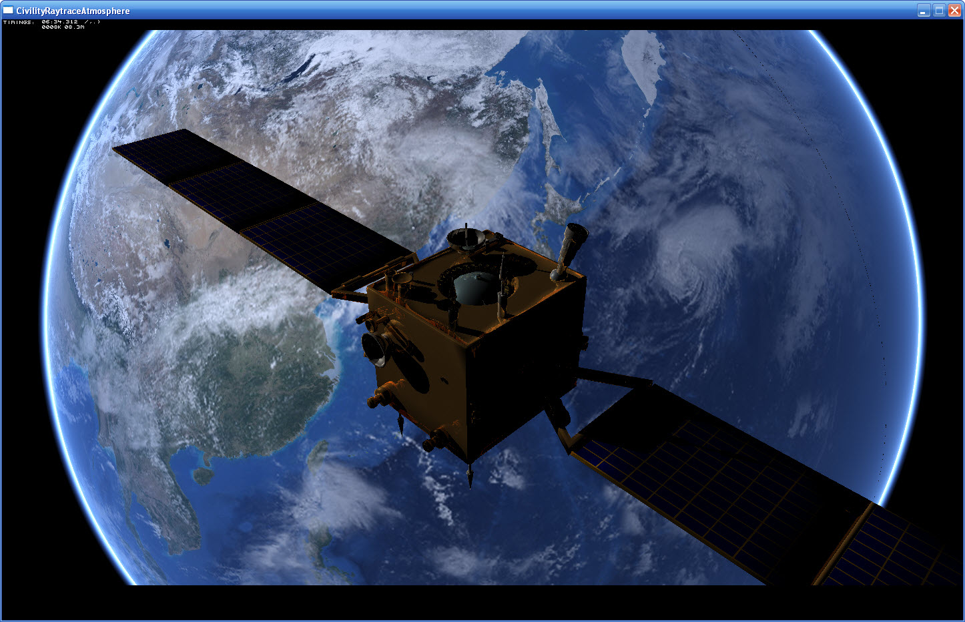
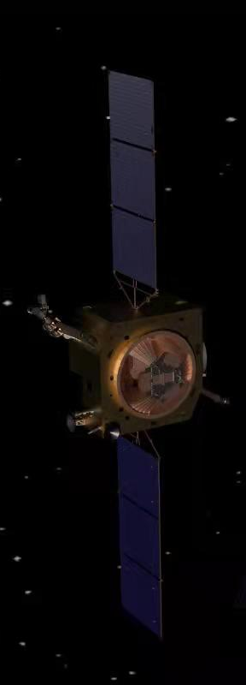



报告提纲
一、
分布式星上自主决策方法
二、
实验星在轨实验安排与进展
三、
CATCH星座在轨决策工具研制计划

Slide 3


一、分布式星上自主决策方法
"全变源追踪猎人星座”计划
（Chasing All Transients Constellation Hunters，CATCH）
百颗数量级微型卫星组成观测网络，瞄准时域天文学，提供目标的不间断、全天区、多目标、多参量观测
人工智能
星间通信网络
大数据等技术
连续观测
快速响应
机遇目标
更快的决策速度
更好的观测效能
更自动的工作过程

Slide 4
一、分布式星上自主决策方法
集中决策面临的问题
人工智能
星间通信网络
大数据等技术
及时通信
高效处理
高可靠性
局部通信
单向通信
自身决策
松散管理
动态结构
分布式决策
更快的决策速度
更好的观测效能
更自动的工作过程

Slide 5
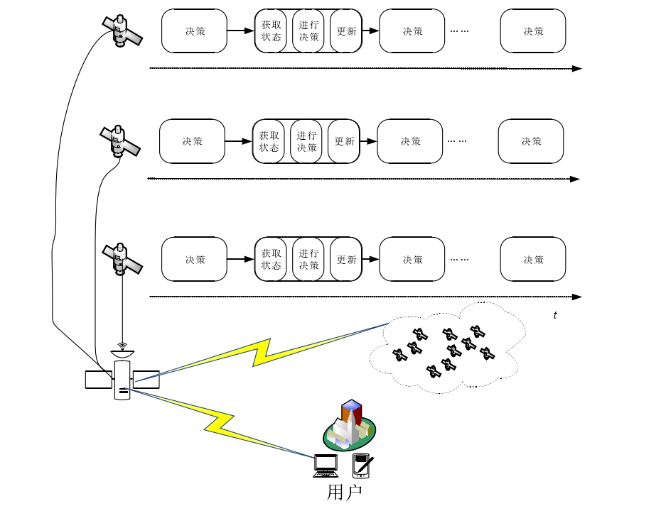
一、分布式星上自主决策方法
分布式条件下卫星在线调度问题模型
动态性
  观测需求以动态的方式不断到达系统中
连通性
  各个卫星通过天基网络链接在一起
平等性
  不存在一个更高级的节点可以统一管理其他节点
自主性
  各个卫星需要独立做出关于观测需求的决策

Slide 6
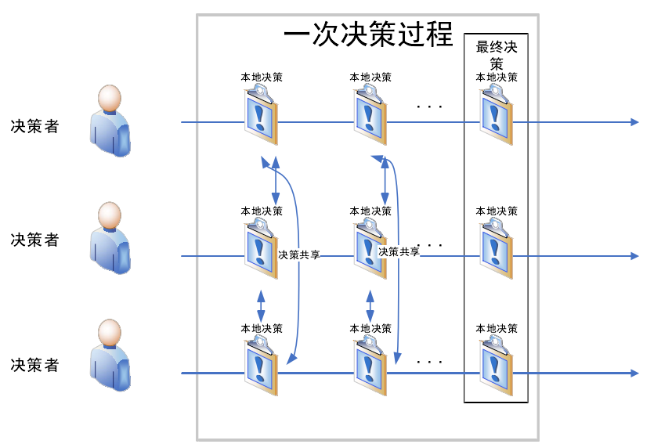
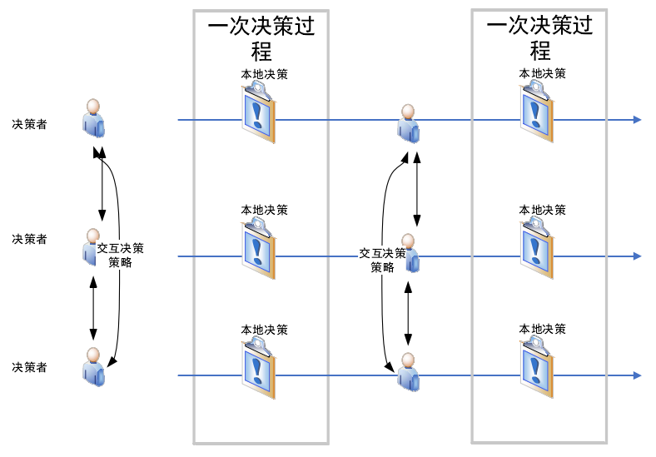
一、分布式星上自主决策方法
分布式条件下卫星在线调度问题模型
共享决策的分布式决策方式
共享策略的分布式决策方式

Slide 7



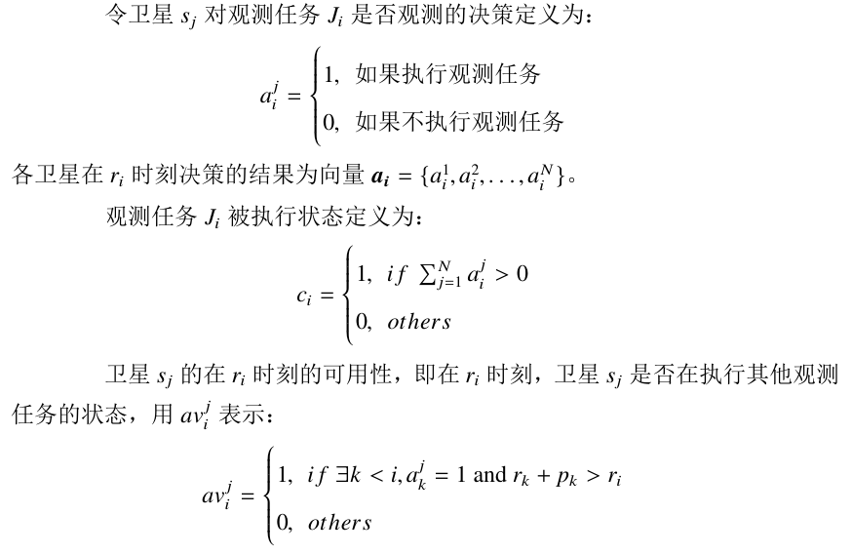



一、分布式星上自主决策方法
卫星集合
观测任务集合

Slide 8
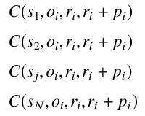
一、分布式星上自主决策方法
问题建模
部分状态可观察的分布式决策问题
可观察状态
不可观察状态
观测任务属性
各星对观测任务的
时间覆盖度
各星可用性
自身可用性
…
其它星可用性

Slide 9

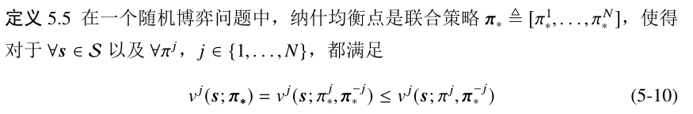

一、分布式星上自主决策方法
问题建模
基于策略梯度共享的分布式决策

Slide 10
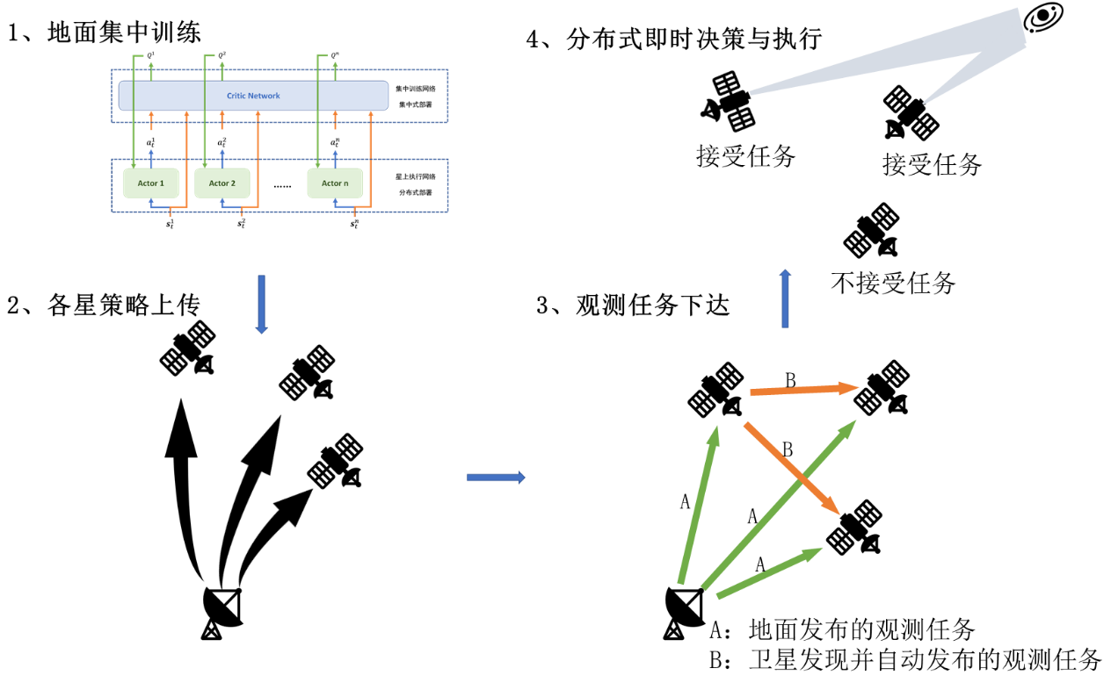
一、分布式星上自主决策方法
基于多智能体强化学习方法
优 点
决策过程不依赖星间通信
决策时间短
寻求整体最优解
缺 点
需要地面提前训练，训练难度较大
观测能力利用不充分

Slide 11
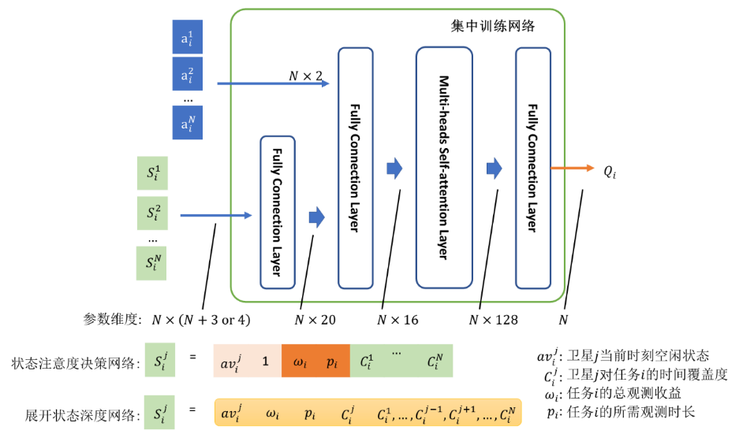
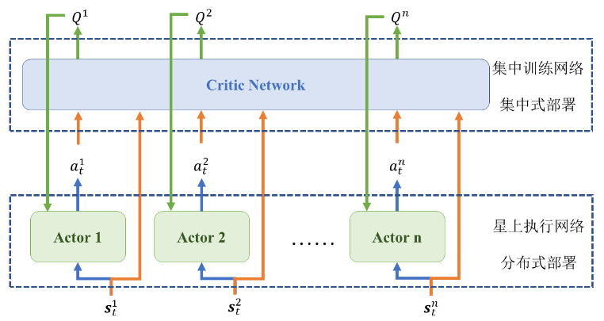
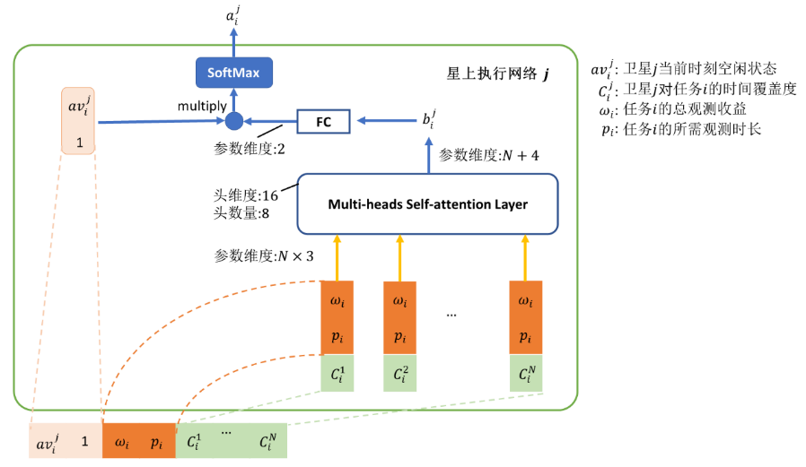
一、分布式星上自主决策方法
基于多智能体强化学习方法
  集中训练网络
效果
4.7%
整体收益
与基于协商的方法比较
  整体训练架构
  分布执行网络
Li Dalin, Wang Haijiao, Yang Zhen, et al. An Online Distributed Satellite Cooperative Observation Scheduling Algorithm Based on Multi-Agent Deep Reinforcement Learning，IEEE Geoscience and Remote Sensing Letters，2020

Slide 12



一、分布式星上自主决策方法
星上分布式决策
观测需求及调姿指令生成
星上观测决策
观测需求
生成
星务系统
观测计划制定
调姿指令生成
地面集中决策
网络结构设计
爆发源模拟
星上决策软件研制
地面仿真软件研制
网络训练
模型压缩

Slide 13
报告提纲
一、
分布式星上自主决策方法
二、
实验星在轨实验安排与进展
三、
CATCH星座在轨决策工具研制计划

Slide 14
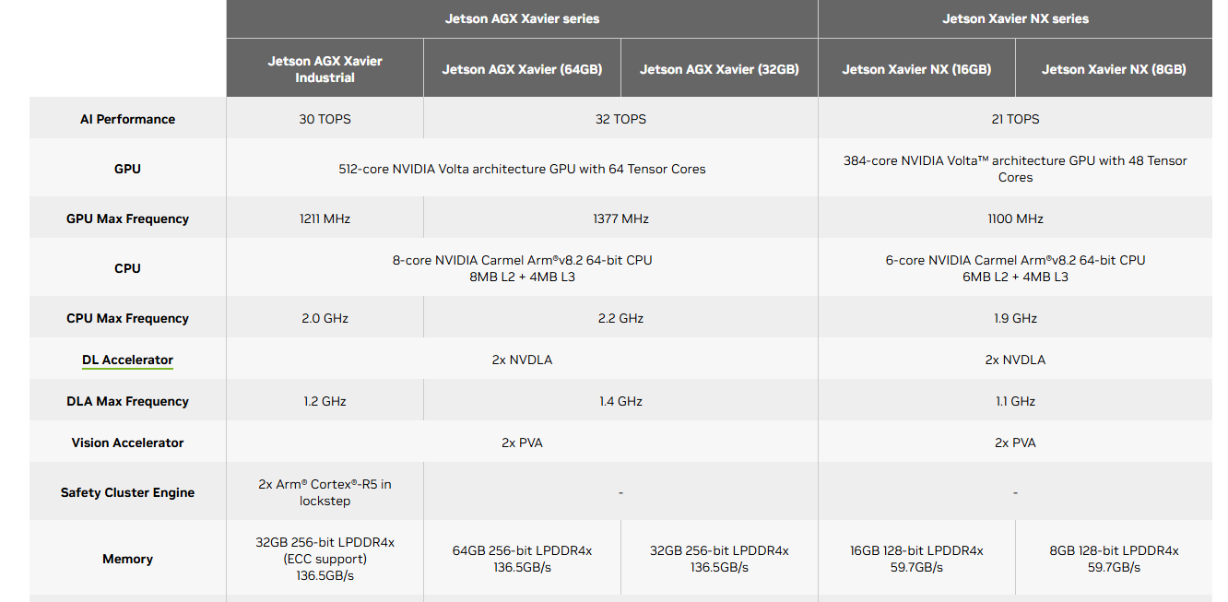
二、实验星在轨实验安排与进展
已按计划执行在轨决策实验一次，并完成实验数据分析。
运行结果和运行效率满足预期
星上设备配置
实验日志
观测源表注入时间：
注入完成时间：
轨道根数注入时间：
注入完成时间：
启动AI模块开始时间：
启动AI模块完成时间：
运行AI模块算法开始时间：
运行AI模块算法结束时间：
2024-07-15 13:15:00
2024-07-15 13:15:03
2024-07-15 13:15:30
2024-07-15 13:15:35
2024-07-15 13:16:00
2024-07-15 13:16:47
2024-07-15 13:18:30
2024-07-15 13:19:11
星上AI模块决策时间41秒
地面工作站决策时间平均4秒，星上决策时间仅为地面10倍左右，决策效率符合预期并处于行业领先

Slide 15
二、实验星在轨实验安排与进展
星上决策效率实验
  实验目的：统计星上决策时间分布
  实验内容：采用与CATCH星座建成后相当的每次上注源数量、空间分布
  实验次数：5次
在轨决策模型更新实验
  实验目的：验证决策模型在轨更新能力
  实验内容：地面上注新的决策模型，更新星上模型，执行星上决策实验
  实验次数：1次

Slide 16
报告提纲
一、
分布式星上自主决策方法
二、
实验星在轨实验安排与进展
三、
CATCH星座在轨决策工具研制计划

Slide 17
三、CATCH星座在轨决策工具研制计划
观测规划的任务要求
多个变源天体的同时观测
通过单颗卫星或者多星接力的方式，对变源天体进行不间断观测
尽量避免对星上已安排观测任务的打断
考虑后续可能的观测任务，降低后续观测任务对已安排观测任务的打断概率
ToO (Target of Opportunity) 观测响应速度
CATCH观测规划
批量集中决策
ToO应急决策
确定的观测规划方法
强化学习即时规划方法

Slide 18
代表性成果1 规划方法研究——分布式星座在线规划
三、CATCH星座在轨决策工具研制计划
地面软件
单星观测计划制定软件
108虚拟星座分布式决策仿真软件
星上软件
108虚拟星座分布式决策软件
地面软件
敬请指教！
谢 谢
星上软件
Notes:
1) 机遇性观测影响下卫星观测计划稳定性研究
● 问题：单星单颗天文卫星的任务规划中，面临不可预知的变源天体观测任务对非变源天体观测任务的打断，造成原计划中观测任务完成时间延迟的问题。
● 方法：提出了静态需求度和动态需求度两个优化目标函数，设计并实现了一种规划求解算法。
● 效果：提升了原计划中观测任务的平均加权按时完成率和平均加权完成率。与既有描述计划稳定程度的优化目标函数相比，所提出方法在实验数据上，任务平均加权按时完成率平均提高32%，平均加权完成率平均提高14%。更好的在机遇科学事件观测的影响下维持规划结果中原计划观测完成时间的稳定性的问题。该项研究成果发表在SCIENCE CHINA: Technological Sciences上。正在SVOM卫星任务中进行适应性改造应用。
2) 面向机遇性观测的卫星星座集中规划方法研究
● 问题：对变源天体提供连续观测的大规模卫星观测星座，会面临卫星集群调度中卫星间协同配合问题和先到达低收益任务大量占用观测资源问题。
● 方法：提出了时间覆盖度和天球覆盖度两项卫星星座观测能力指标，为衡量卫星观测集群对未知变源天体的观测能力提供了工具。并利用所提出指标，设计了卫星星座观测任务在线规划算法。
● 效果：所提方法在实验数据上，能够解决不同卫星数量规模的观测集群规划问题，规划算法为观测集群赋予了资源预留能力，维持了观测集群的观测能力。该项研究成果发表在第16届国际运控大会上（EI检索），并且支撑了空间科学先导专项预先研究项目：“全变源追踪猎人星座”计划。
3) 面向机遇性观测的卫星星座在线分布式协同规划方法研究
● 问题：随机任务到达的天文观测星座，卫星间在没有相互通信情况下，难以实现整体协同。
● 方法：构建了集中训练-分布执行的协同观测集群工作模式，提出一种基于自注意力深度神经网络的多智能体强化学习算法，通过共享规划策略实现协同规划。
● 效果：实现了了在无通信支持下，卫星星座的自主协同任务分配。该项研究工作发表在IEEE Geoscience and Remote Sensing Letters上。支撑了空间科学先导专项预先研究项目：“全变源追踪猎人星座”计划的研究，并在XX创新创意项目中，向对地观测星座的协同调度中应用。

